Slide 1
约翰福音6章 第三课
8月18日， 2024

Slide 2
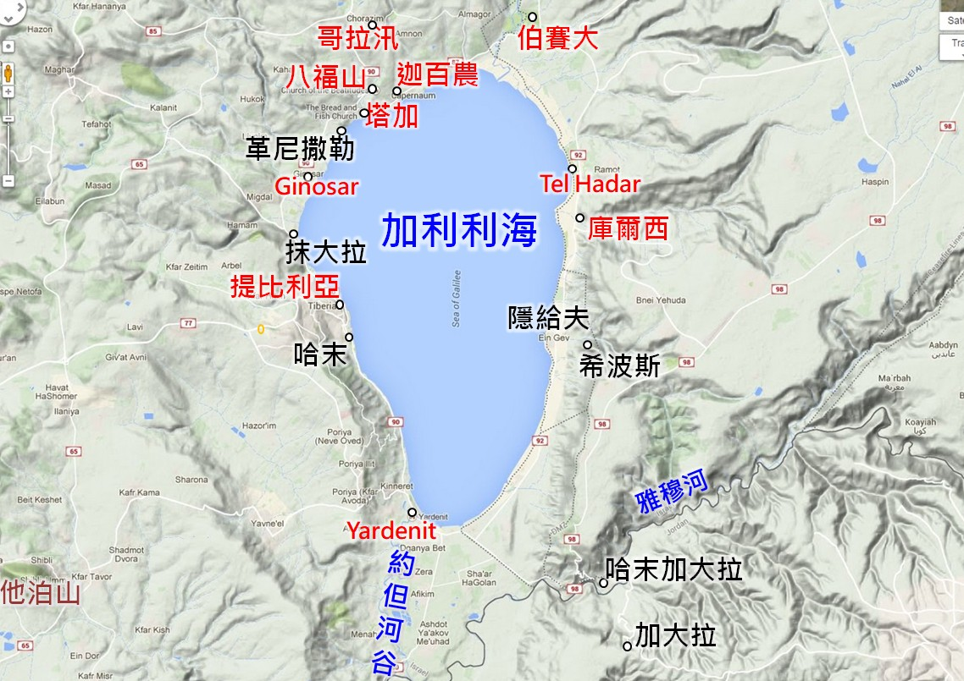

Slide 3
五饼二鱼神迹的背景 （约6:1-4节）
1这事以后，耶稣渡过加利利海，就是提比哩亚海。2 有许多人，因为看见他在病人身上所行的神迹，就跟随他。3 耶稣上了山，和门徒一同坐在那里。4 那时犹太人的逾越节近了。

Slide 4
一、耶稣什么时间渡过加利利海？
对观福音书记载的时间
太14:12-13，约翰的门徒来，把尸首领去，埋葬了。就去告诉耶稣。耶稣听见了，就上船从那里独自退到野地里去。众人听见，就从各城里步行跟随他。
可6:29-31上，约翰的门徒听见了，就来把他的尸首领去，葬在坟墓里。使徒聚集到耶稣那里，将一切所作的事，所传的道，全告诉他。他就说，你们来同我暗暗地到旷野地方去歇一歇。
路9：9-10，希律说，约翰我已经斩了，这却是什么人？我竟听见他这样的事呢？就想要见他。使徒回来，将所作的事告诉耶稣。耶稣就带他们暗暗地离开那里，往一座城去，那城名叫伯赛大。
政治形势
传道事工
约翰福音记载的时间
这事以后 （约6:1）
原文：这些事以后
犹太人的逾越节近了
利 23:5 正 月 十 四 日 ， 黄 昏 的 时 候 ， 是 耶 和 华 的 逾 越 节 。

Slide 5
耶和华的逾越节
耶和华的节期
耶和华对摩西说： “你晓谕以色列人说：耶和华的节期，你们要宣告为圣会的节期。”（利23:1-2）
节期：约定的时间 appointed time
你一切的男丁要在除酵节，七七节，住棚节，一年三次，在耶和华你神所选择的地方朝见他，却不可空手朝见。（申16:16）
耶和华的逾越节
出 12:11 你们吃羊羔当腰间束带，脚上穿鞋，手中拿杖，赶紧地吃，这是耶和华的逾越节。
利 23:5 正 月 十 四 日 ， 黄 昏 的 时 候 ， 是 耶 和 华 的 逾 越 节 。
民 28:16 正 月 十 四 日 是 耶 和 华 的 逾 越 节 。
犹太人的逾越节
约 2:13 犹 太 人 的 逾 越 节 近 了 ， 耶 稣 就 上 耶 路 撒 冷 去 。
约 6:4 那 时 犹 太 人 的 逾 越 节 近 了 。
约11:55 犹太人的 逾 越节近了。
犹太人的逾越节 VS 耶和华的逾越节

